Slide 1
Sistemas Tolerantes a Falhas
Métricas de Tolerância a Falhas em Hardware
Distribuição de Weibull
Estruturas Canônicas

Slide 2
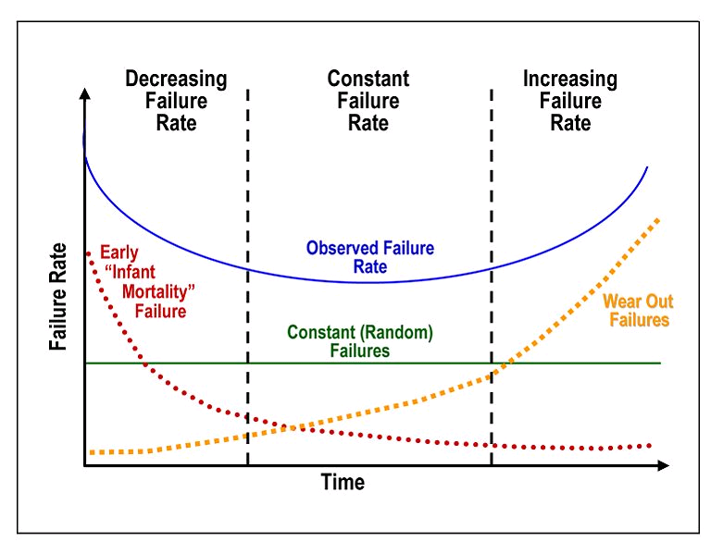
Taxa de Falhas
Taxa à qual um componente sofre falhas
Depende da idade, temperatura ambiente, voltagem e choques físicos sofridos
A dependência da idade é representada pela curva de banheira

Slide 3
Curva de Banheira
Componentes jovens
  Alguns componentes defeituosos escapam do controle de qualidade
  Alta taxa de falhas
Meia-vida:
  Componentes defeituosos descartados
  Baixa taxa de falhas
Componentes velhos
  Desgaste físico começa a ficar evidente
  Alta taxa de falhas

Slide 4
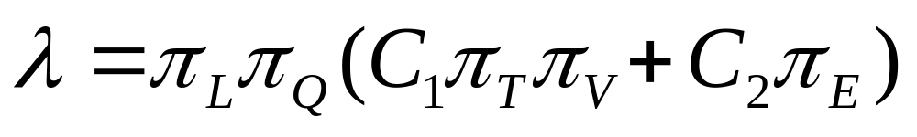
Fórmula Empírica
π_{L}: Fator de Aprendizado (maturidade da tecnologia)
π_{Q}: Fator de Qualidade do processo de manufatura (0,25 a 20)
π_{T}: Fator de temperatura (0,1 a 1000)
π_{V}: Stress de voltagem para dispositivos CMOS (1 a 10)
π_{E}: Fator de choque do ambiente (0,4 a 13)
C₁, C₂: Fator de complexidade, função do número de portas lógicas e pinos

Slide 5
Confiabilidade e MTTF de 1 Componente
Módulo operacional no tempo t=0
Permanece operacional até sofrer uma falha
Todas as falhas são permanentes
T: Tempo de vida de um módulo
F(t): Função densidade de T
F(t): Função distribuição cumulativa de T

Slide 6
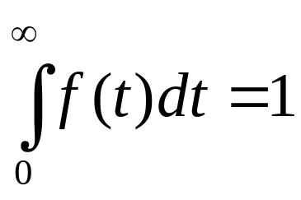

Interpretação
F(t): Probabilidade de o componente falhar em ou antes do tempo t
  F(t) = Prob {T ≤ t}
f(t): taxa momentânea de probabilidade de falha no tempo t
  f(t)dt = Prob {t ≤ T ≤ t+dt}
f(t) ≥ 0 para todo t ≥ 0 e
f(t) = dF(t) / dt e

Slide 7
Confiabilidade e Taxa de Falha
R(t): Confiabilidade de 1 módulo
  R(t) = Prob {T > t} = 1 – F(t)
Probabilidade de falha no tempo t, dado que ainda não falhou
  Prob {t ≤ T ≤ t+dt | T ≥ t} =
  Prob {t ≤ T ≤ t+dt} / Prob {T ≥ t} = f(t)dt / (1-F(t))
Taxa de falha de um componente no tempo t
  λ(t) = f(t) / (1-F(t))
  Como dR(t) / dt = -f(t), temos:
  λ(t) = -1 / R(t) * dR(t) / dt

Slide 8
Taxa de Falhas Constante
Se o módulo possui uma taxa de falhas constante com o tempo
  λ(t) = λ
  dR(t) / dt = - λR(t); R(0) = 1
A solução para esta equação diferencial é:
  R(t) = e^{-λt}
  f(t) = λe^{-λt}
  F(t) = 1 - e^{-λt}
Um módulo possui taxa de falha constante se, e somente se, T possuir distribuição exponencial

Slide 9
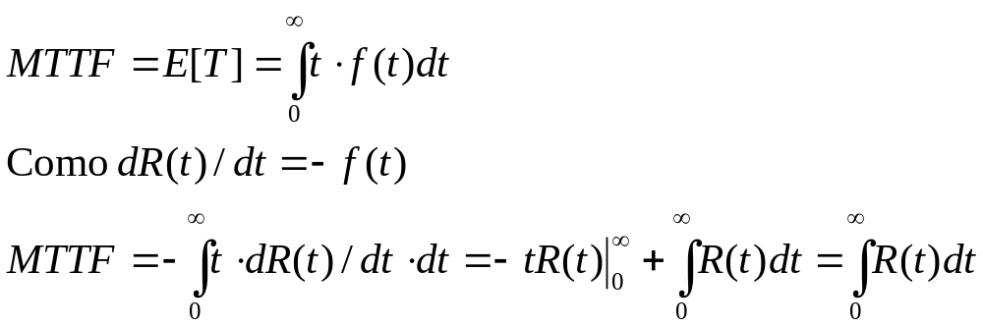
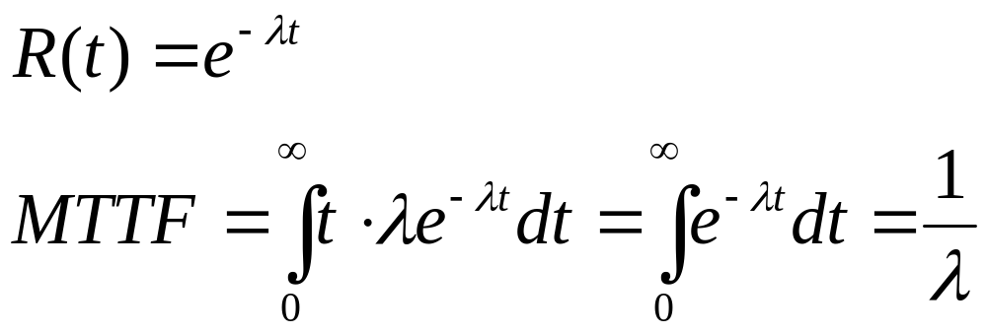
Mean Time To Failure (MTTF)
Valor esperado de T
Duas formas de calcular
Se a taxa de falha for constante:

Slide 10
Distribuição de Weibull
Modela duração de componentes de forma mais exata (não supõe taxa de falha constante)
Possui 2 parâmetros, λ e β
Função densidade da vida útil T:
f(t) = λβt^{β-1} e^{-λtβ}
Taxa de falha: λ(t) = λβt^{β-1}

Slide 11
Distribuição de Weibull
Confiabilidade: R(t) = e^{-λtβ}
MTTF: Γ(1/β) / (βλ^{1/β})
  Onde Γ(x) é a função gama
O caso especial onde β = 1 é a distribuição exponencial com taxa de falha constante λ

Slide 12
Estruturas Canônicas
Estrutura composta por N módulos individuais
Estruturas básicas são:
  Em série
  Em paralelo
  Misto
Assumimos independência estatística entre falha nos módulos individuais

Slide 13
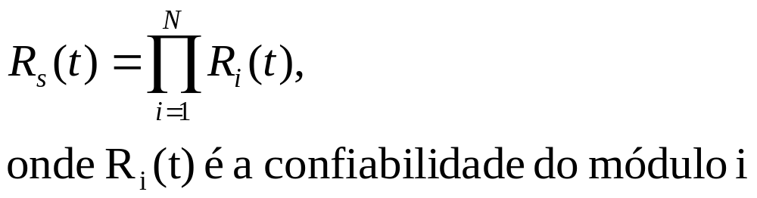
Confiabilidade de Sistema em Série
Sistema em série:
  Conjunto de módulos no qual a falha de qualquer módulo causa a falha de todo o sistema
A Confiabilidade de um sistema em série R_{s}(t) é o produto das confiabilidades de seus N módulos

Slide 14
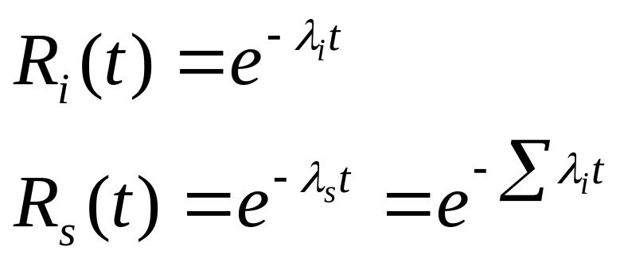
Módulos com Taxas de Falha Constantes
λ_{s} =Σλ_{i} é a taxa de falha constante do sistema
MTTF de um sistema em série:
  MTTF_{s} = 1 / λ_{s} = 1 / Σλ_{i}

Slide 15
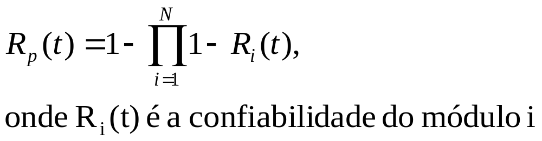
Confiabilidade de Sistema Paralelo
Sistema Paralelo
  Conjunto de módulos conectados de forma que todos os módulos precisam falhar antes que o sistema todo falhe
Confiabilidade do Sistema Paralelo:

Slide 16
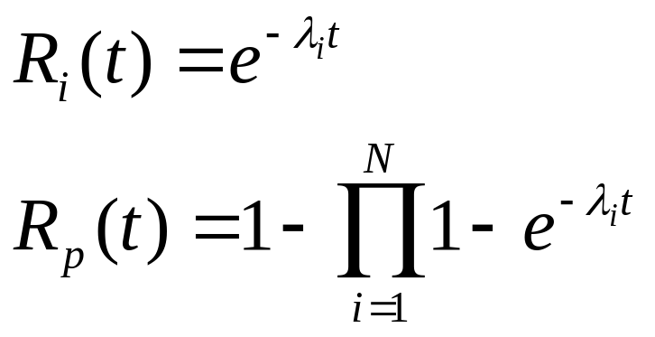
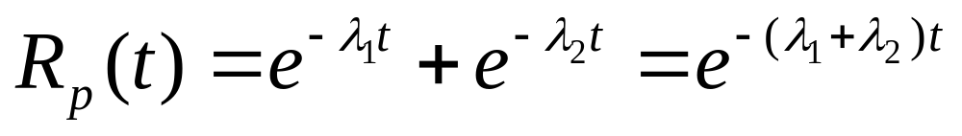
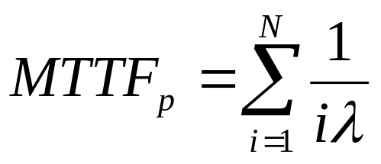
Módulos com Taxas de Falha Constantes
Ex. Sistema paralelo com 2 módulos
MTTF de um sistema paralelo com mesmo λ

Slide 17
Sistemas Heterogêneos
Confiabilidade pode ser calculada expandindo sobre um módulo i
R_{sistema} = R_{i} Prob{Sistema funciona | i não falha} + (1 – R_{i}) Prob {Sistema funciona | i falha}
Desenhar 2 diagramas:
  Módulo i funcionando
  Módulo i não funcionando
Seleciona-se o módulo tal que ambos os diagramas sejam mais próximos de estruturas em série / paralelas

Slide 18
Exemplo
B
A
C
E
F
D
Sistema Original
B
B
E
F
A
E
F
A
D
D
(b)
(a)

Slide 19
Expandindo sobre C e E
R_{sistema} = R_{C} Prob{Sistema funciona | C não falha} + (1 – R_{C}) R_{F} [1 – (1 – R_{A} R_{D} ) (1 - R_{B} R_{E})]
Expandindo sobre E
Prob{Sistema funciona | C não falha} = R_{E} R_{F} [1 – (1 – R_{A})(1 – R_{B})] + (1 – R_{E}) R_{A} R_{D} R_{F}
Substituindo:
R_{sistema} = R_{C} [R_{E} R_{F} (R_{A} + R_{B} - R_{A} R_{B}) + (1 - R_{E}) R_{A} R_{D} R_{F}] + (1 - R_{C}) [R_{F} (R_{A} R_{D} + R_{B} R_{E} - R_{A} R_{D} R_{B} R_{E})]
Para R_{A} = R_{B} = R_{C} = R_{D} = R_{E} + R_{F} = R
R_{sistema} = R³ (R³ – 3R² + R + 2)

Slide 20
Limite Superior de Confiabilidade
Para estruturas muito complicadas podemos definir limites superiores e inferiores para R_{sistema}
Limite superior: R_{sistema} ≤ 1 – Π(1 – R_{caminho_i})
No exemplo, os caminhos são ADF, BEF e ACEF
R_{sistema} ≤ 1 – (1 – R_{A} R_{D} R_{F}) (1 – R_{B} R_{E} R_{F}) (1 – R_{A} R_{c} R_{E} R_{F})
Para R_{A} = R_{B} = R_{C} = R_{D} = R_{E} + R_{F} = R
R_{sistema} ≤ R³ (R⁷ – 2R⁴ – R³ + R + 2)

Slide 21
Limite Inferior de Confiabilidade
Calculado com base no conjunto de cortes mínimos do diagrama do sistema
Conjunto de cortes mínimos: a mínima lista de módulos cuja remoção causa a falha do sistema
No exemplo: F, AB, AE, DE e BCD
O limite inferior é: R_{sistema} ≥ Π(1 – Q_{cut_i})
  Q_{cut_i} : Probabilidade de que o corte mínimo i esteja defeituoso
R_{sistema} ≥ R5 (24 – R⁵ + 9R⁴ – 33R³ + 62R² – 60R)

